Slide 1
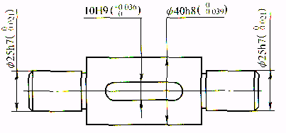
习题4-1（1）
4-1(1).把下列形位公差要求标注在图上
(1)φ40h8圆柱面对两φ25h7公共轴线的径向圆跳动公差为0.015mm;
(2）两φ25h7轴颈的圆度公差为0.01mm;
（3）φ40h8左右端面对两φ25h7公共轴线的端面圆跳动公差为0.02mm;
(4)键槽10H9中心平面对φ40h8轴线的对称度公差为0.015mm。
图4-22 习题4-1图

Slide 2
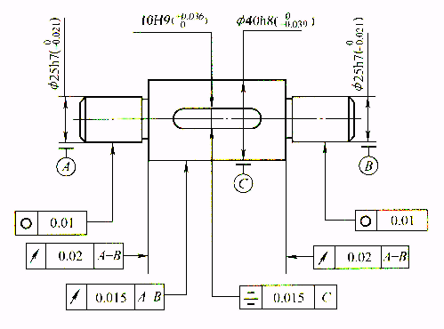
(2)两φ25h7轴颈的圆度公差为0.01mm;
(3)φ40h8左右端面对两φ25h7公共轴线的端面圆跳动公差为0.02mm;
(4)键槽10H9中心平面对φ40h8轴线的对称度公差为0.015mm。
(1)φ40h8圆柱面对两φ25h7公共轴线的径向圆跳动公差为0.015mm;

Slide 3
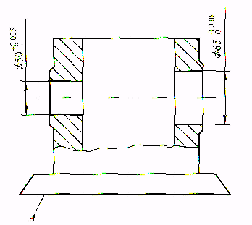
习题4-1（2）
习题4-1(2) 将下列形位公差要求标注在图4-1所示的零件图上。
l）A面的平面度公差为0.01mm；
2）φ50和φ65两孔心线分别对它们的公共孔心线的同轴度公差为φ0.02mm ；
3）φ50和和φ65两孔中心线分别对A面的平行度公差为0.015。
图4-22 习题4-1图

Slide 4
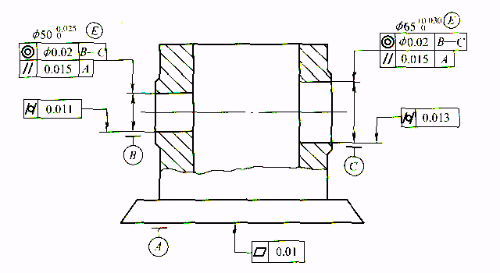
习题4-1（2）
2)φ50和φ65两孔心线分别对它们的公共孔心线的同轴度公差为φ0.02mm
3）φ50和和φ65两孔中心线分别对A面的平行度公差为0.015。
2)φ50和φ65两孔心线分别对它们的公共孔心线的同轴度公差为φ0.02mm
3）φ50和和φ65两孔中心线分别对A面的平行度公差为0.015。
1）A面的平面度公差为0.01mm

Slide 5
习题4-2
习题4-2 将下列各形位公差要求标注在图4-23上。
l）左端面的平面度公差为0.01mm；
2）φ70孔按H7遵守包容要求；
3）4Xφ20H8mm孔轴线对左端面（第一基准）及φ70孔轴线的位置度公差φ0.15mm（4孔均布），对被测要素和基准要素均采用最大实体原则。
图4-23 习题4-2图

Slide 6
习题4-2
l）左端面的平面度公差为0.01mm；
2）φ70孔按H7遵守包容要求；
3）4Xφ20H8mm孔轴线对左端面（第一基准）及φ70孔轴线的位置度公差φ0.15mm（4孔均布），对被测要素和基准要素均采用最大实体原则。
3） 4Xφ20H8mm孔轴线对左端面（第一基准）及φ70孔轴线的位置度公差φ0.15mm（4孔均布），对被测要素和基准要素均采用最大实体原则。
l）左端面的平面度公差为0.01mm
2）φ70孔按H7遵守包容要求
图4-23 习题4-2图

Slide 7
习题4-3
习题4-3 指出图4-24中形位公差标注上的错误，并加以改正（不变更形位公差项目）。
图4-24 习题4-3图

Slide 8
习题4-3
习题4-3 指出图4-24中形位公差标注上的错误，并加以改正（不变更形位公差项目）。
图4-24 习题4-3图

Slide 9
习题4-3
习题4-3 指出图4-24中形位公差标注上的错误，并加以改正（不变更形位公差项目）。
图4-24 习题4-3图

Slide 10
习题4-3
习题4-3 指出图4-24中形位公差标注上的错误，并加以改正（不变更形位公差项目）。
图4-24 习题4-3图

Slide 11
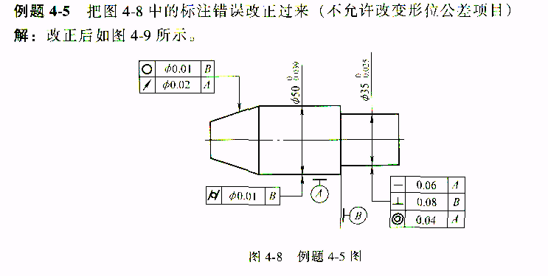
课堂练习
1、把下图中的标注错误改正过来（不改变形为公差项目）
注意：
1.形状公差没有基准
2.斜向圆跳动公差箭头与锥面垂直
3.t_{形状}< t_{定向}< 3.t_{定位}< t_{跳动}

Slide 12


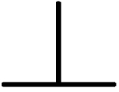










课堂练习
形位公差项目及符号
分类
项目
符号
分类
项 目
符 号
形
状
公
差
直线度
位
置
公
差
定向
平行度
平面度
垂直度
圆度
倾斜度
圆柱度
定位
同轴度
线轮廓度
对称度
位置度
面轮廓度
跳动
圆跳动
全跳动

Slide 13

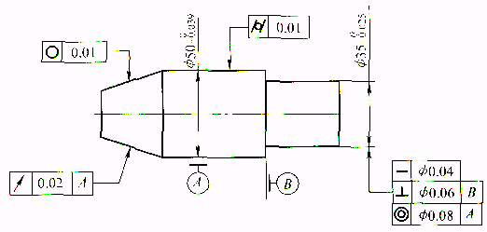
课堂练习
1、把下图中的标注错误改正过来（不改变形为公差项目）
1.形状公差没有基准
2.斜向圆跳动公差箭头与锥面垂直
3.t_{形状}< t_{定向}< 3.t_{定位}< t_{跳动}
改正后如图所示

Slide 14
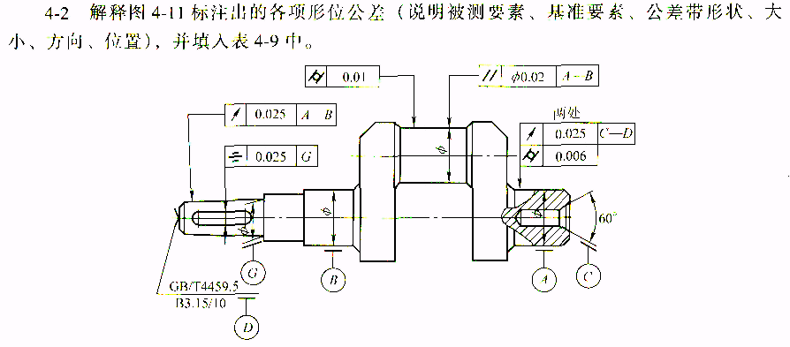
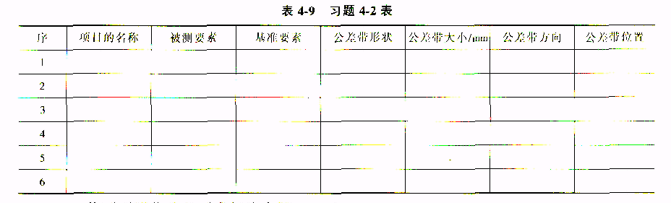
课堂练习

Slide 15
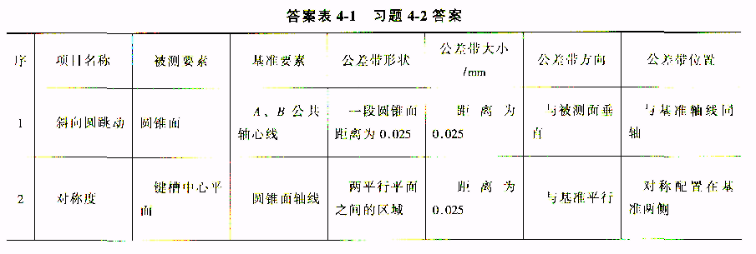
课堂练习
1
4
3
1
5
6
2
2

Slide 16
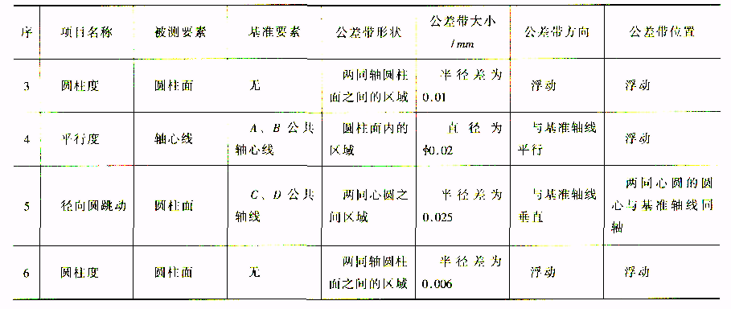
4
3
1
5
6
2

Slide 17
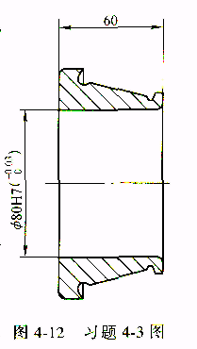
课堂练习
2、将下列形位公差要求标注在图上:
（1）圆锥面圆度公差为0.006mm;
（2）圆锥素线直线度公差为7级（L＝50mm), 并且只允许材料向外凸起;
(3) φ80H7遵守包容要求，其孔表面的圆柱度公差为0.005mm;
（4）圆锥面对φ80H7轴线的斜向园跳动公差为0.02mm;
（5）右端面对左端面的平行度公差为0.005mm;
（6）其余形位公差按GB／T1184—1996中k级制造。

Slide 18
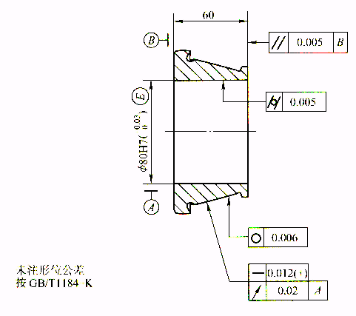
课堂练习
(3) φ80H7遵守包容要求，其孔表面的圆柱度公差为0.005mm
（5）右端面对左端面的平行度公差为0.005mm;
（1）圆锥面圆度公差为0.006mm
（6）其余形位公差按GB／T1184—1996中k级制造。
（2）圆锥素线直线度公差为7级（L＝50mm), 并且只允许材料向外凸起
（4）圆锥面对φ80H7轴线的斜向园跳动公差为0.02mm

Slide 19
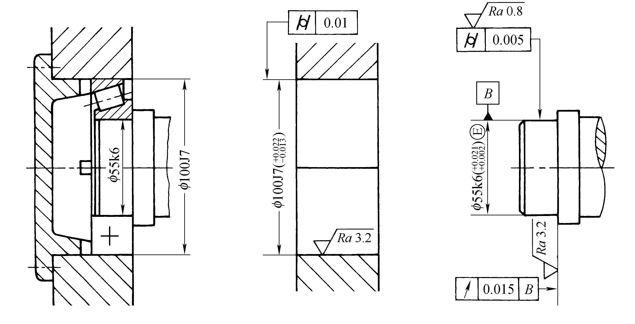
19
三、轴颈和外壳孔精度设计举例
轴颈和外壳孔各项公差的标注见图
(a)
(b)
(c)

Slide 20
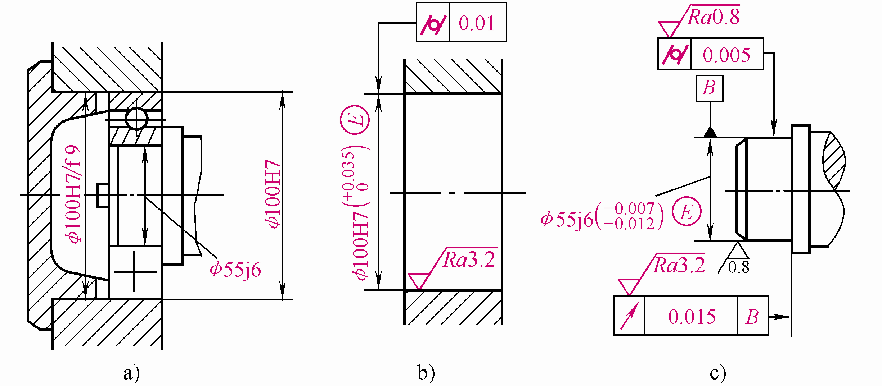
20
三、轴颈和外壳孔精度设计举例
书p183 例题： 轴颈和外壳孔各项公差的标注见图

Slide 21
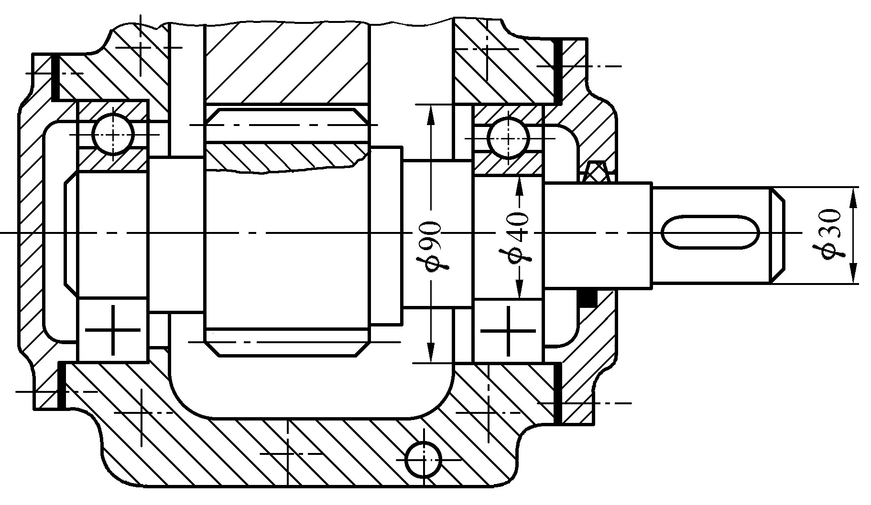
例 某一级齿轮减速器的小齿轮轴，由6级单列向心轴承(d×D×B=Φ40×Φ90×23)支承， P_{r}=4000N， C_{r}=32000N。
试确定：
（1）与该轴承内、外圈配合的轴颈、外壳孔的公差带代号；
（2）确定轴颈、外壳孔的几何公差值和表面粗糙度值，并将设计结果标注在装配图和零件图上。
外壳孔
轴颈

Slide 22
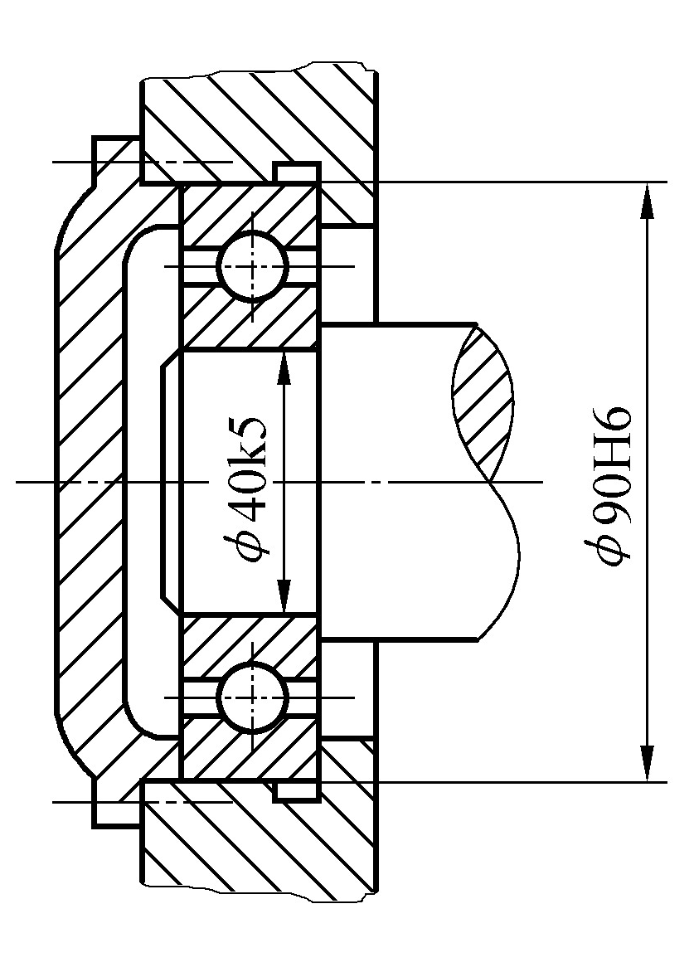
（3）标注
装配图的标注

Slide 23
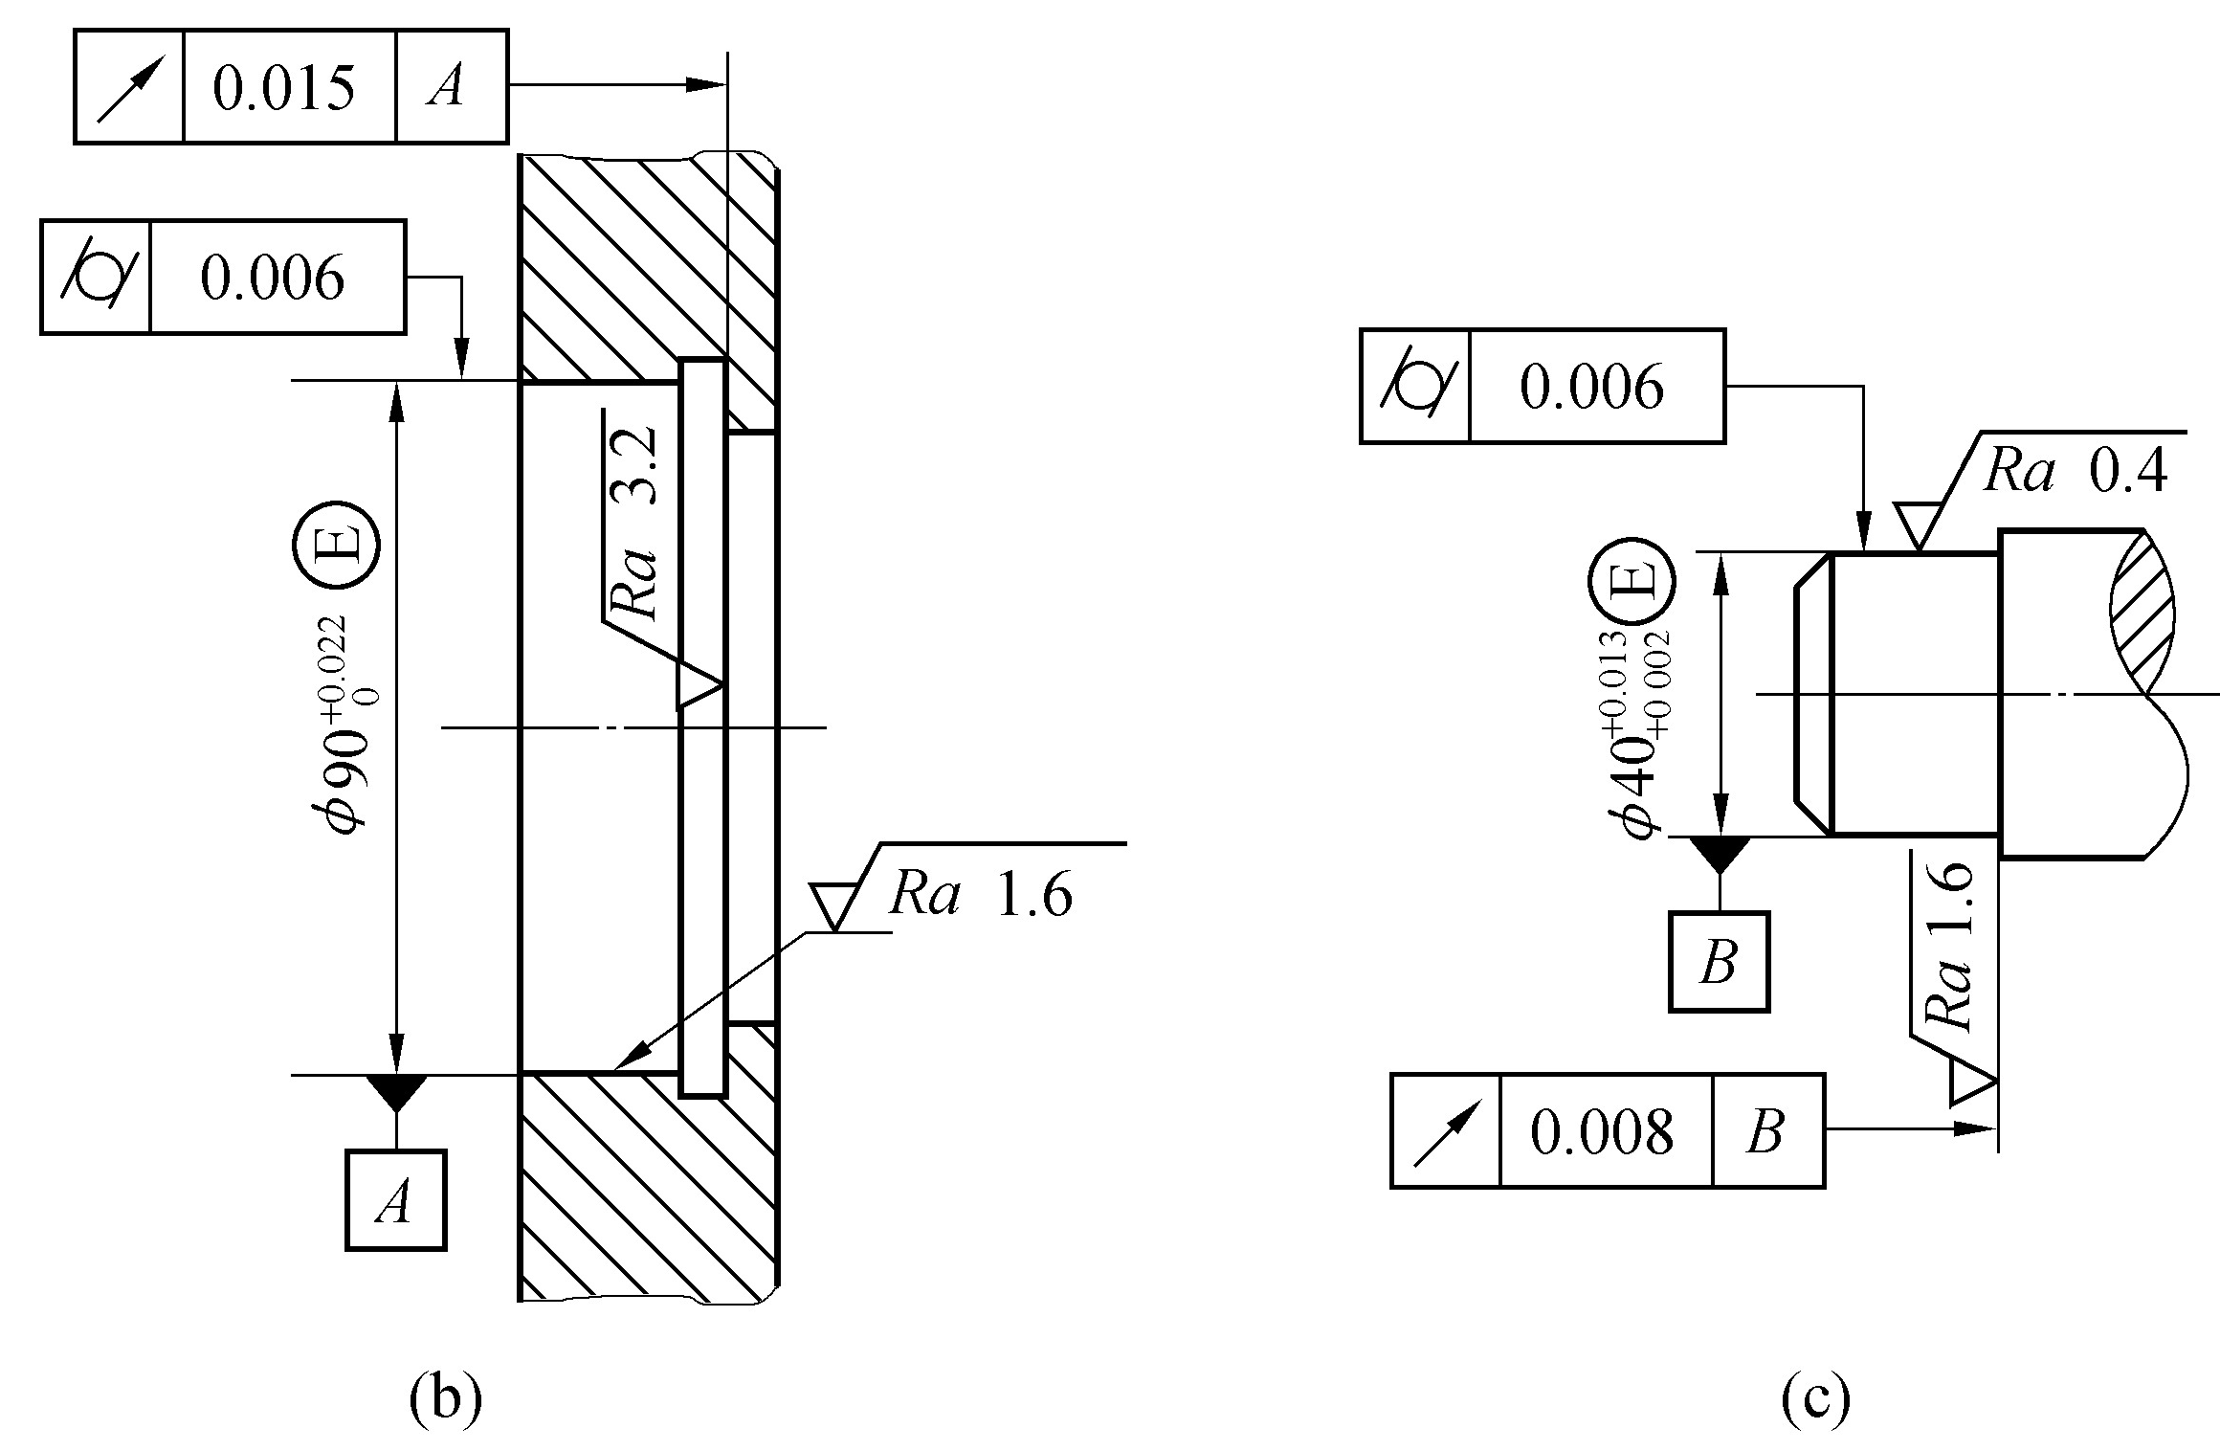
零件图的标注
0.0025

Slide 24
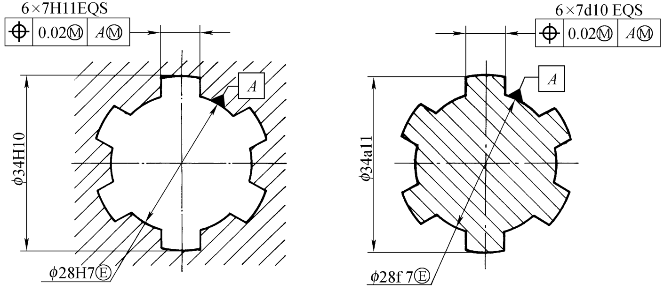
花键图样标注示例
花键位置度公差标注

Slide 25
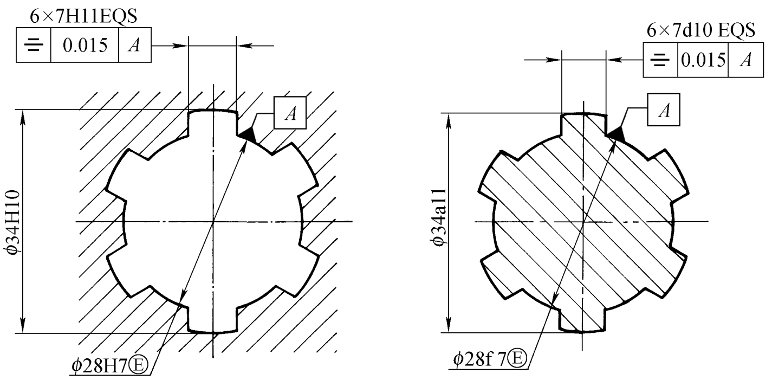
花键图样标注示例
花键对称度公差标注

Slide 26
三、表面粗糙度轮廓要求
外花键小径表面为 Ra 0.8-1.6µm；
大径表面为 Ra 3.2µm；
键侧面为 Ra 1.6µm。
内花键小径表面为 0.8-1.6µm；
大径表面为 3.2µm；
键槽侧面 3.2µm。
具体见表10-6（GB/T 1144-2001）

Slide 27

花键图样标注示例
6×7H11 EQS
3.2
φ28H7
E
0.8
6×7d10 EQS
0.015
A
A
0.015
3.2
A
6.3
φ34H10
φ34a11
A
E
φ28h7
矩形花键粗糙度的标注

Slide 28
第三节 花键的标注及检测
矩形花键的尺寸公差带代号和配合代号按照花键规格规定的次序标注，即N×d×D×B。即
内花键：6×28H6×32H10×7H9
外花键：6×28g5×32a11×7f7
花键副：

